Slide 1
Uso de aplicaciones Shiny-R aplicadas al análisis de población
JUNIO / 2021

Slide 2

Contenido
Contexto fuentes de información
Registro Estadístico Base de Población (REBP)
Censo Nacional de Población y Vivienda 2018 (CNPV)
Desarrollo de aplicaciones
Aplicación desarrollada para analizar diferencias de indicadores demográficos entre el REBP y el CNPV 2018.
Comentarios finales

Slide 3
Contexto fuentes de información

Slide 4


Censo Nacional de Población y Vivienda 2018
El Censo Nacional de Población y Vivienda 2018 fue una operación estadística realizada por el DANE con el fin de caracterizar la población, viviendas y hogares en Colombia en el 2018.
De esta forma, dicha fuente de información permite realizar estudios de mortalidad, fecundidad, migración y diversos análisis demográficos sobre la población.
Fuente: https://bit.ly/3AOTzGw

Slide 5

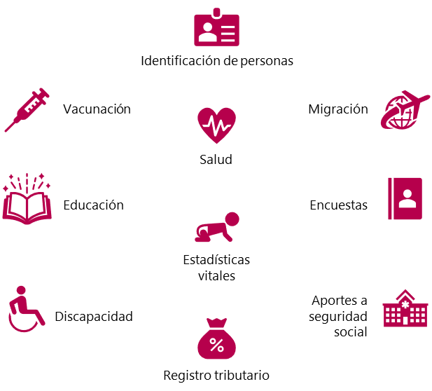
Registro Estadístico Base de Población
Teniendo en cuenta el potencial con el que cuentan los Registros Administrativos y aunque su misionalidad no es la producción de estadísticas, el país cuenta con registros administrativos que tienen cobertura nacional proporcionando así una lista de las personas que residen en Colombia y variables que permiten caracterizar demográficamente la población.

Slide 6
Desarrollo de aplicaciones

Slide 7

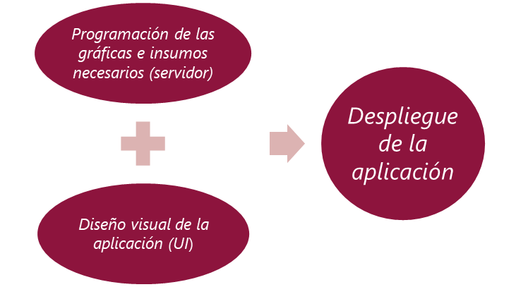
Desarrollo de la aplicación
En general, el proceso que se puede seguir para el despliegue de una aplicación a través de R consiste en dos pasos los cuales se pueden realizar de forma paralela si se tiene claro el diseño de la aplicación que se desea realizar.
El primero consiste en la producción de los gráficos, tablas y demás para posteriormente con el diseño de la aplicación visualizar dichos resultados.

Slide 8


Servidor
Interfaz del Usuario (UI)
En esta etapa se preparan los insumos y las gráficas que se desean visualizar en la aplicación. Para ello, hay que tener en cuenta los siguientes aspectos:
Acceso a la información de forma remota y no local.
Reducir el número de pasos para la generación de las gráficas e insumos.
Formato eficiente de los datos.
Para realizar este proceso se utiliza el lenguaje de programación utilizado en R.
En esta caso se toman las salidas que se obtienen del servidor y se organizan en la forma deseada.
Para tal fin se puede emplear lenguaje de html y algunas funciones en R que unifican estos dos lenguajes para generar salidas únicamente en html, esto se debe a que la aplicación final se despliega utilizando este último lenguaje.

Slide 9
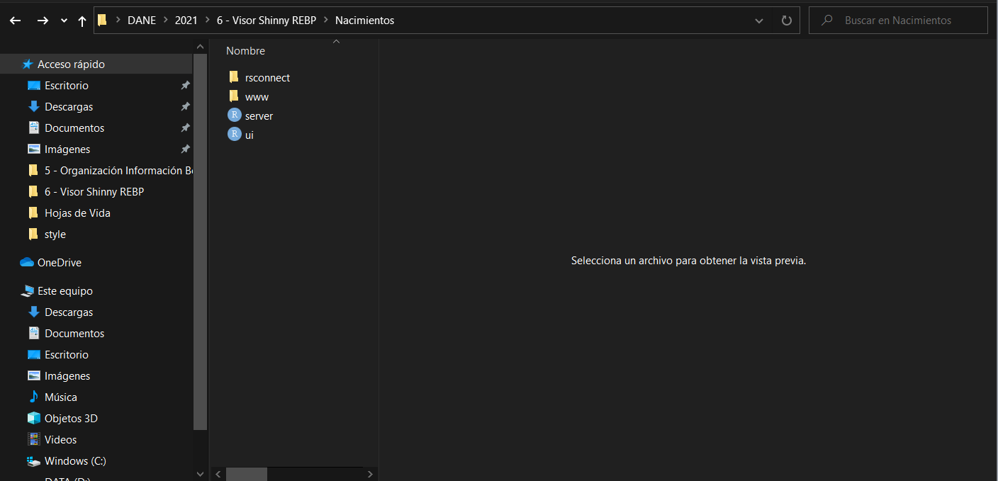

Slide 10

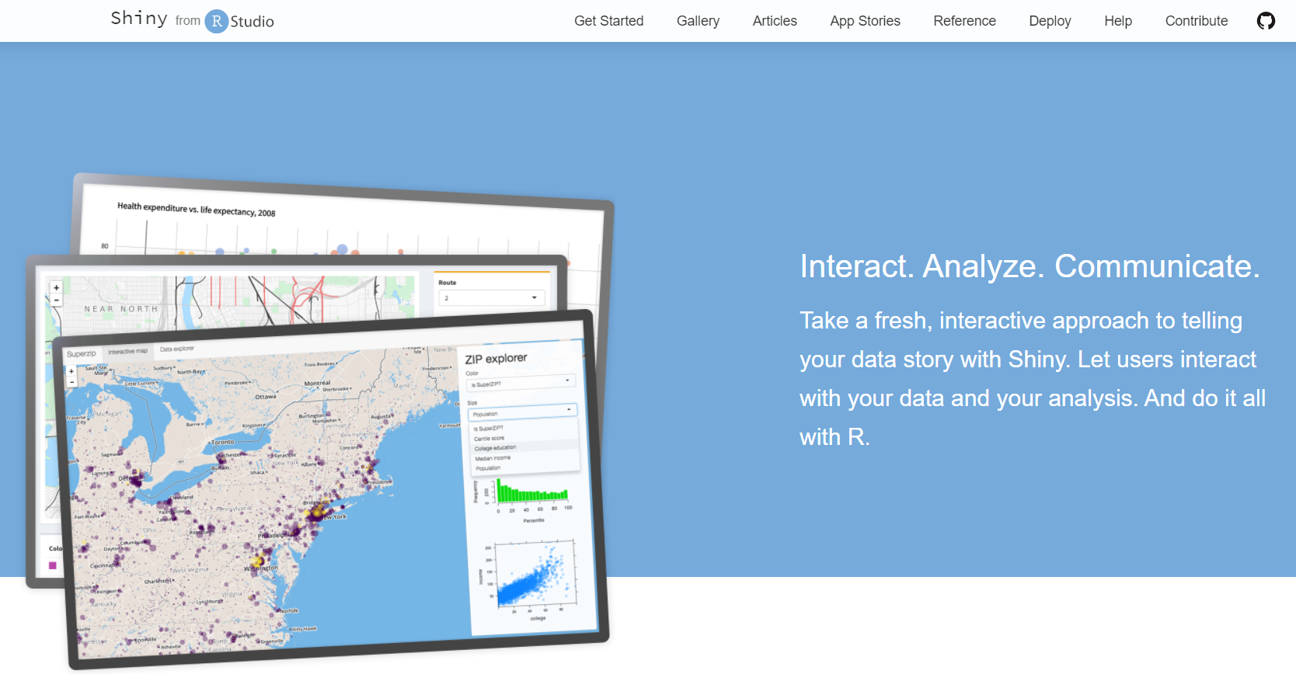
Despliegue
Esta es la última etapa del desarrollo de una aplicación, en la cual se recopila la interfaz del usuario y las salidas generadas en el servidor para su visualización.
Por último, a través de R se genera el link en el cual se puede apreciar la aplicación en la página web de Shiny, la cual tiene una duración de un día para usuarios sin algún tipo de plan pago.

Slide 11
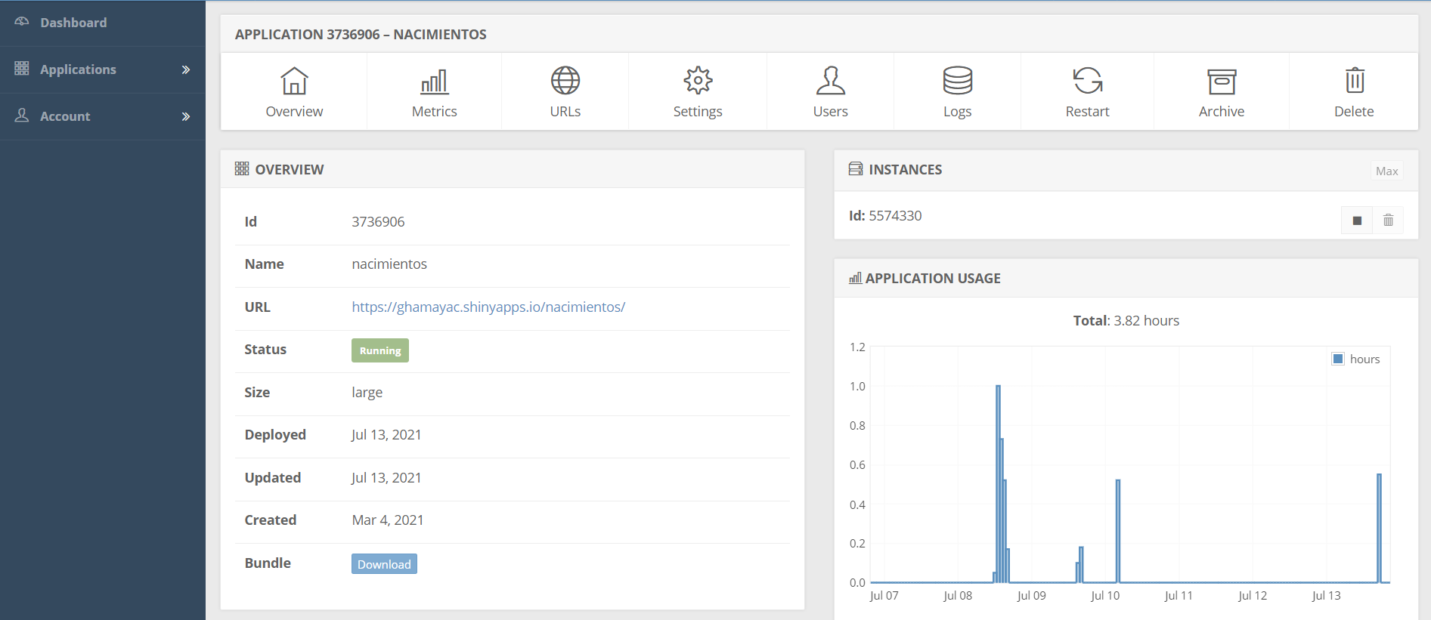

Slide 12
Aplicación con base en el REBP 2018 y el CNPV 2018

Slide 13

Indicadores
Para la creación de los gráficos se cargan archivos individuales para cada indicador a nivel municipal y dentro de la aplicación se realiza la agregación nacional y departamental.
Esto con el fin de no mantener mucha información cargada al desplegar la aplicación, ya que esto puede aumentar los tiempos de ejecución y exceder el límite de memoria brindado por Shiny.
Las gráficas se realizan con estos insumos y utilizando el paquete ggplot2 de R.
Con base en la información del REBP y CNPV 2018 se calculan los siguientes indicadores a nivel municipal, departamental y nacional:
Nacimientos por cohorte
Número de madres por cohorte
Tasa de fertilidad
Indicadores de migración
Tener en cuenta

Slide 14

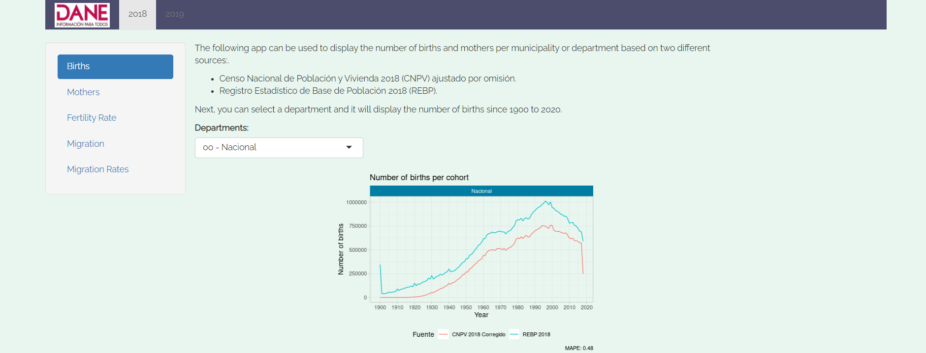
Indicador de nacimientos

Slide 15

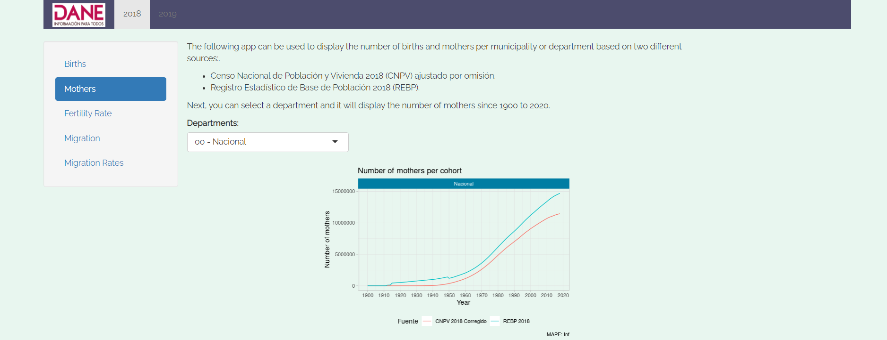
Indicador del número de madres

Slide 16

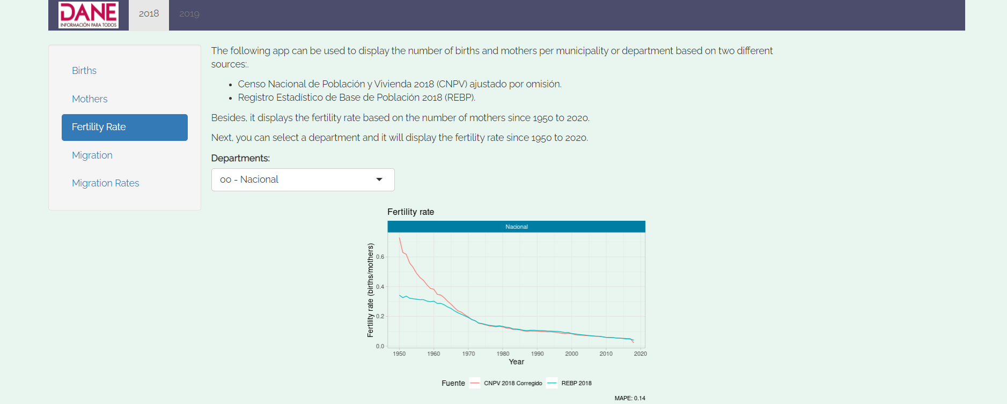
Indicador de fertilidad

Slide 17

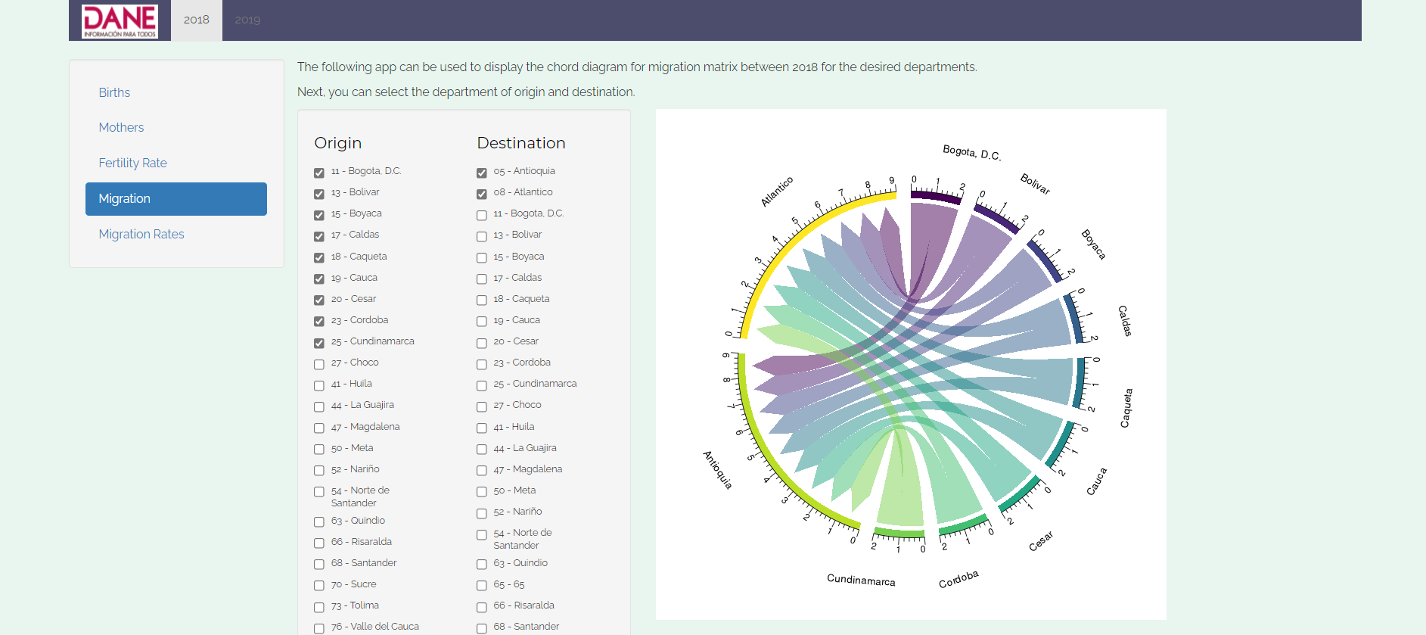
Indicador de migración

Slide 18
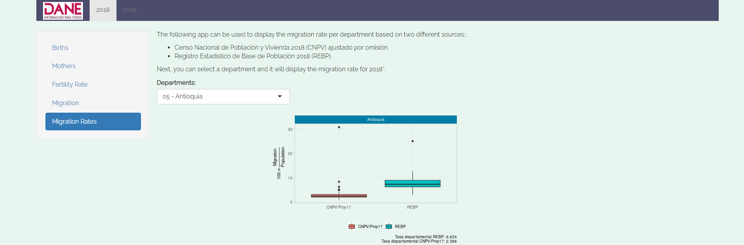
Tasas de migración

Slide 19
Comentarios finales

Slide 20

Comentarios
Al realizar la aplicación es importante tener en cuenta los siguientes aspectos de acuerdo a los recursos disponibles y para mejorar la experiencia en la aplicación:
Tamaño de los archivos requeridos para la visualización.
Paquetes empleados para el procesamiento de los insumos.
Eficiencia en la forma de programar.
Por otro lado, algunas de las ventajas que ofrece Shiny son:
Galería de ejemplos los cuales se pueden utilizar de base para crear una aplicación propia.
Facilidad para compartir los resultados a través de un link sin necesidad de archivos pesados.
Análisis dinámicos de indicadores de interés.
Amplia comunidad e interacción con diversas personas donde se pueden ampliar los conocimientos y resolver dudas.
Combinar resultados estadísticos con formatos de visualización accesibles para diversos públicos.

Slide 21
Uso de aplicaciones Shiny-R aplicadas al análisis de población
JULIO / 2021

